Slide 1
স্বাগতম
Notes:
পাঠ শিরোনাম ঘোষনা করার জন্য প্রথমে চিত্র দেখিয়ে শিক্ষার্থীদের প্রাসঙ্গিক প্রশ্ন করা যেতে পারে।

Slide 2
শিক্ষক পরিচিতি
জুয়েল রানা
সহকারি শিক্ষক
হতেয়া এইচ এইচ ইউ উচ্চ বিদ্যালয়
সখীপুর, টাঙ্গাইল
মোবাইলঃ ০১৭২২-৪৫০৪০৬
E-Mail: juelrana450@gmail.com
E-Mail: juelrana450@gmail.com

Slide 3
আলো
E-Mail: juelrana450@gmail.com

Slide 4
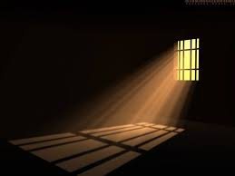
আলো
E-Mail: juelrana450@gmail.com

Slide 5
পাঠ শিরোনাম
আলো
E-Mail: juelrana450@gmail.com

Slide 6
পাঠ পরিচিতি
শ্রেণিঃ অষ্টম
বিষয়ঃ বিজ্ঞান
অধ্যায়ঃ একাদশ
পাঠঃ ১-৫
সময়ঃ ৪০ মিনিট
E-Mail: juelrana450@gmail.com

Slide 7
শিখনফল
১
পূর্ণ অভ্যন্তরীণ কাকে বলে?
২
সংকট কোন বা ক্রান্তি কোন কাকে বলে?
৩
ম্যাগনিফাইং গ্লাস কি তা জানতে পারবে ।
৪
মানব চক্ষু সম্পর্কে জানবে।
E-Mail: juelrana450@gmail.com

Slide 8
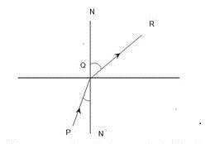
সংকট কোণ (ক্রান্তি কোণ)
আলোক রশ্মি যখন ঘন স্বচ্ছ মাধ্যম থেকে হালকা স্বচ্ছ মাধ্যমে প্রবেশ করে এবং ঐ নির্দিষ্ট দুটি মাধ্যমের জন্য আপতন কোণের কোনো একটি মানের জন্য প্রতিসরণ কোণের মান ৯০ ডিগ্রী হয় অর্থাৎ প্রতিসরিত রশ্মিটি বিভেদ তল বরাবর চলে আসে। এ ক্ষেত্রে ঐ আপতন কোণকে সংকট কোণ বলে।
E-Mail: juelrana450@gmail.com

Slide 9
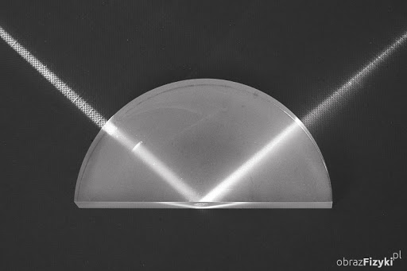
পূর্ণ অভ্যন্তরীণ প্রতিফলন
ঘন মাধ্যম থেকে আপতিত রশ্মি তখন দুই মাধ্যমের বিভেদ তলে সাধারণ প্রতিফলনের নিয়মানুসারে সম্পূর্ণ প্রতিফলিত হয়ে আবার ঘন মাধ্যমেই ফিরে আসে তাকে পূর্ণ অভ্যন্তরীণ প্রতিফলন বলে।
E-Mail: juelrana450@gmail.com

Slide 10
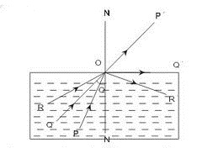
পূর্ণ অভ্যন্তরিণ প্রতিফলনের শর্ত
আলোক রশ্মি কেবলমাত্র ঘন থেকে হালকা মাধ্যমে যাওয়ার সময় এটি ঘটে।
আলোক রশ্মি কেবলমাত্র ঘন থেকে হালকা মাধ্যমে যাওয়ার সময় এটি ঘটে।
E-Mail: juelrana450@gmail.com

Slide 11
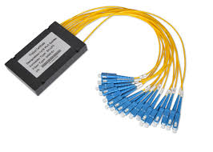
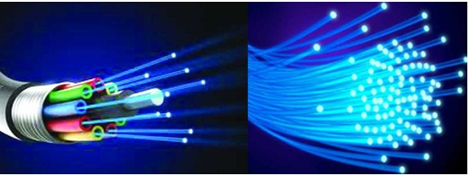
অপটিক্যাল ফাইবার
উপরের চিত্রগুলো লক্ষ্য করি
E-Mail: juelrana450@gmail.com

Slide 12
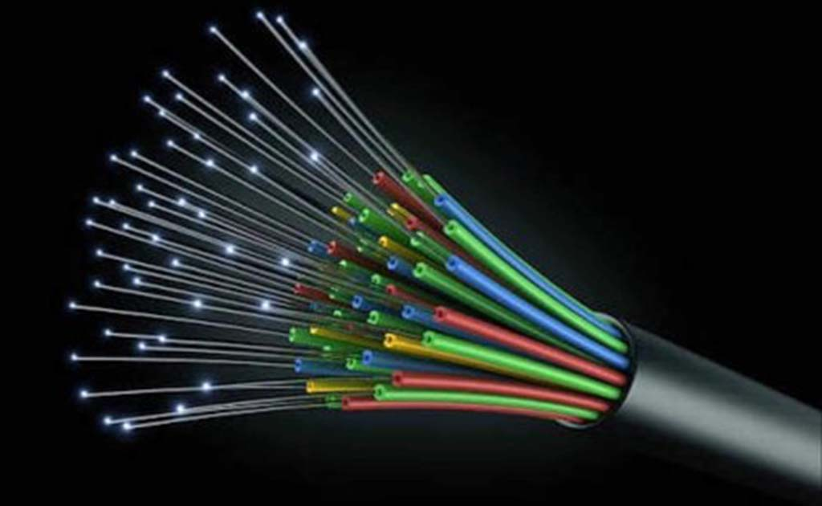
অপটিক্যাল ফাইবার হলো একটি খুব সরু কাচতন্তু। এটা মানুষের চুলের মতো চিকন এবং নমনীয়। আলোক রশ্মিকে বহনের কাজে এটি ব্যবহৃত হয়। আলোক রশ্বি যখন এই কাচতন্তুর মধ্যে প্রবেশ করে তখন এর দেয়ালে পুনঃপুন পূর্ণ অভ্যন্তরীণ প্রতিফলন ঘটতে থাকে। এই প্রক্রিয়া চলতে থাকে আলোক রশ্মি কাচতন্তুর অপর প্রান্ত দিয়ে বের না হওয়া পর্যন্ত। সাধারণত ডাক্তার মানবদেহের ভিতরের কোনো অংশ(যেমন পাকস্থলী, কোলন)দেখার জন্য যে আলোক নলটি ব্যবহার করে এটি একগুচ্ছ অপটিক্যাল ফাইবারের সমন্বয়ে গঠিত। টেলিকমিউনিকেশনসতে অপটিক্যাল ফাইবার ব্যবহার করার ফলে একই সাথে অনেকগুলো সংকেত প্রেরণ করা যায়। সংকেত যত দূরই যাক না কেন এর শক্তি হ্রাস পায় না।
E-Mail: juelrana450@gmail.com

Slide 13
ম্যাগনিফাইং গ্লাস
উপরের চিত্রগুলো লক্ষ্য করি
E-Mail: juelrana450@gmail.com

Slide 14
কোনো উত্তল লেন্সের ফোকাস দূরত্বের মধ্যে কোনো বস্তুকে স্থাপন করে লেন্সের অপর পাশ থেকে বস্তুটিকে দেখলে বস্তুটির একটি সোজা, বিবর্ধিত ও অবাস্তব বিম্ব দেখা যায়। এখন এই বিম্ব চোখের যত কাছে গঠিত হবে চোখের বীক্ষণ কোণও তত বড় হবে এবং বিম্বটিকেও বড় দেখাবে। কিন্তু বিম্ব চোখের নিকট বিন্দুর চেয়ে কাছে গঠিত হলে সেই বিম্ব আর স্পষ্ট দেখা যায় না।সুতরাং বিম্ব যখন চোখের নিকট বিন্দু অর্থাৎ স্পষ্ট দর্শনের নিকটতম দূরত্বে গঠিত হয় তখনই তা খালি চোখে সবচেয়ে স্পষ্ট দেখা যায়। ফলে স্পষ্ট ও বড় করে দেখার জন্য স্বল্প ফোকাস দূরত্বের একটি উত্তল লেন্স ব্যবহার করা হয়। উপযুক্ত ফ্রেমে আবদ্ধ এই উত্তল লেন্সকে বিবর্ধক কাচ বা পঠন কাচ বা সরল অনুবীক্ষণ যন্ত্র বলে। এই যন্ত্রে খুব বেশি বিবর্ধন পাওয়া যায় না।
E-Mail: juelrana450@gmail.com

Slide 15
একক কাজ
চিত্র থেকে কি বুঝতে পারো তা ব্যাখ্যা কর।
E-Mail: juelrana450@gmail.com

Slide 16
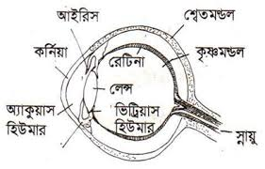
E-Mail: juelrana450@gmail.com

Slide 17
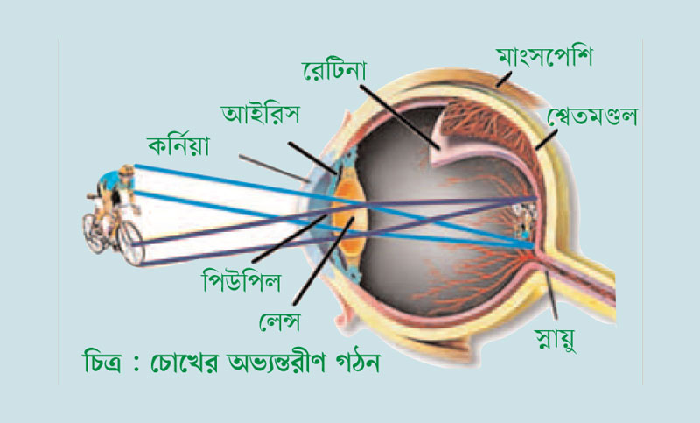
মানব চক্ষু (Human eye)
চোখ আমাদের পঞ্চইন্দ্রিয়ের অন্যতম।
অক্ষিগোলক (Eye-ball) : চোখের কোটরে অবস্থিত এর গোলাকার অংশকে অক্ষিগোলক বলে। একে চক্ষু কোটরের মধ্যে একটি নির্দিষ্ট সীমার চারদিকে ঘুরানো যায়।
শ্বেতমন্ডল (Sclera) : এটা অক্ষিগোলকের বাহিরের সাদা, শক্ত ও ঘন আঁশযুক্ত অস্বচ্ছ আবরণবিশেষ। এটি চক্ষুকে বাহিরের বিভিন্ন প্রকার অনিষ্ট হতে রক্ষা করে এবং চোখের আকৃতি ঠিক রাখে।
E-Mail: juelrana450@gmail.com

Slide 18
মানব চক্ষু (Human eye)
কর্নিয়া (Cornea), : শ্বেতমণ্ডলের সামনের অংশকে কর্নিয়া বলে। শ্বেতমণ্ডলের এই অংশ স্বচ্ছ এবং অন্যান্য অংশ অপেক্ষা বাহিরের দিকে অধিকতর উত্তল।
কোরয়েড বা কৃষ্ণমণ্ডল (Choroid) : এটি কালো রঙের এক ঝিলি- দ্বারা গঠিত শ্বেতমণ্ডলের ভিতরের গাত্রের আচ্ছাদনবিশেষ। এই কালো রঙের জন্য চোখের ভিতরে প্রবিষ্ট আলোকের প্রতিফলন হয় না।
E-Mail: juelrana450@gmail.com

Slide 19
মানব চক্ষু (Human eye)
আইরিস (Iris) : এটি কর্নিয়ার ঠিক পিছনে অবস্থিত একটি অস্বচ্ছ পর্দা। পর্দাটি স্থান ও লোকবিশেষে বিভিন্ন রঙের নীল, গাঢ়, বাদামি, কালো ইত্যাদি হয়ে থাকে।
মণি বা তারারন্ধ্র (Pupil) : এটি কর্নিয়ার কেন্দ্রস্থলে অবস্থিত মাংসপেশি যুক্ত একটি গোলাকার ছিদ্রপথ। মাংসপেশির সংকোচন ও প্রসারণে তারা রন্ধ্রের আকার পরিবর্তিত হয়।
E-Mail: juelrana450@gmail.com

Slide 20
মানব চক্ষু (Human eye)
স্ফটিক উত্তল লেন্স (Crystalline Convex lens) : এটি কর্নিয়ার পিছনে অবস্থিত জেলির ন্যায় নরম স্বচ্ছ পদার্থে তৈরি একটি উত্তল লেন্স।
অক্ষিপট বা রেটিনা (Retina) : এটি গোলকের পিছনে অবস্থিত একটি ঈষদচ্ছ গোলাপি আলোকগ্রাহী পর্দা। রেটিনার উপর আলো পড়লে ঐ স্নায়ুতন্ত্রতে এক প্রকার উত্তেজনা সৃষ্টি হয় এবং মস্তিষ্কে দর্শনের অনুভূতি জাগায়।
E-Mail: juelrana450@gmail.com

Slide 21
মানব চক্ষু (Human eye)
অ্যাকুয়াস হিউমার ও ভিট্রিয়াস হিউমার (Aqueous hummour and vitreous humour) : লেন্স ও কর্নিয়ার মধ্যবর্তী স্থান এক প্রকার স্বচ্ছ জলীয় পদার্থে ভর্তি থাকে। একে বলা হয় অ্যাকুয়াস হিউমার। লেন্স ও রেটিনার মধ্যবর্তী অংশে এক প্রকার জেলি জাতীয় পদার্থে পূর্ণ থাকে। একে বলা হয় ভিট্রিয়াস হিউমার।
E-Mail: juelrana450@gmail.com

Slide 22
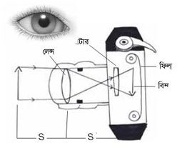
ক্যামেরা
E-Mail: juelrana450@gmail.com

Slide 23
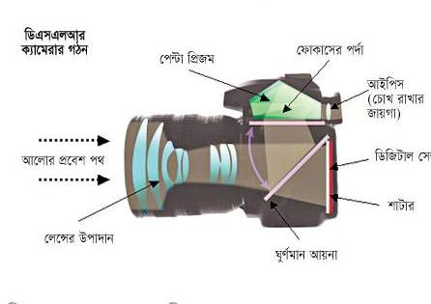
আলোক চিত্রগ্রাহী ক্যামেরা
এই যন্ত্রে আলোকিত বস্তুর চিত্র লেন্সের সাহায্যে আলোক চিত্রগ্রাহীপাতের উপর গ্রহণ করা হয়। এই কারণে যন্ত্রটি আলোকচিত্রগ্রাহী ক্যামেরা সংক্ষেপে ক্যামেরা নামে পরিচিত।
E-Mail: juelrana450@gmail.com

Slide 24
আলোক চিত্রগ্রাহী ক্যামেরা
ক্যামেরার বিভিন্ন অংশ হলো
(১) ক্যামেরা বাক্স
(২) ক্যামেরা লেন্স
(৩) রন্ধ্র বা ডায়াফ্রাম
(৪) সাটার
(৫) পর্দা
(৬) আলোকচিত্রগ্রাহী প্লেট
(৭)স্লাইড
E-Mail: juelrana450@gmail.com

Slide 25
মূল্যায়ন
চোখে রেটিনার রং কেমন?
গোলাপী
অপটিক্যাল ফাইবার আলোক রশ্মির কি ঘটে?
পূর্ণ অভ্যন্তরিণ প্রতিফলন ঘটে
মানব চক্ষুর প্রধান অংশ কয়টি?
৯টি
ভিট্রিয়াস হিউমার কার মধ্যবর্তী অংশে থাকে?
লেন্স ও রেটিনার
E-Mail: juelrana450@gmail.com

Slide 26
বাড়ির কাজ
ক্যামেরা ও মানব চক্ষুর পার্থক্য লিখ তিনটি করে।
E-Mail: juelrana450@gmail.com

Slide 27
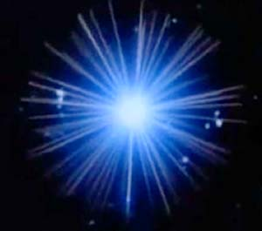
সবাইকে ধন্যবাদ
E-Mail: juelrana450@gmail.com

